Slide 1
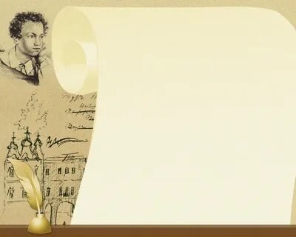
№19 Б. Майлин атындағы ЖОББМ КММ «Язык-ко всем знаниям ключ» орыс тілі және әдебиеті айлығы 2023 жылдың желтоқсан

Slide 2
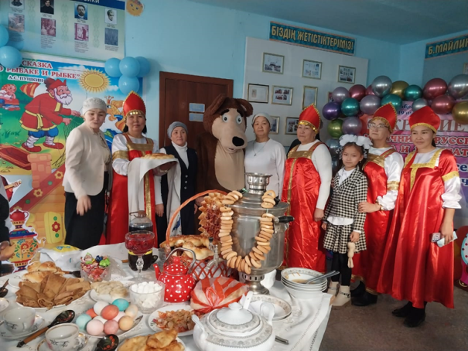
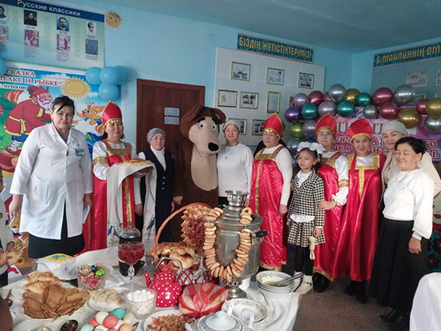
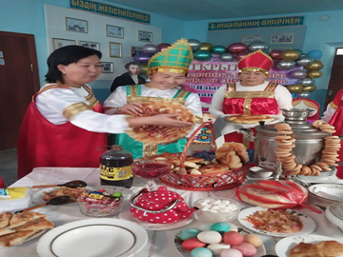
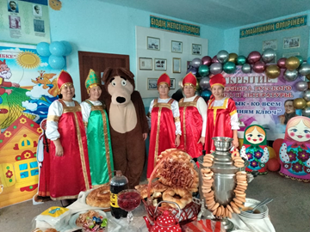
Открытие месячника русского языка и литературы 04.12.2023г.

Slide 3
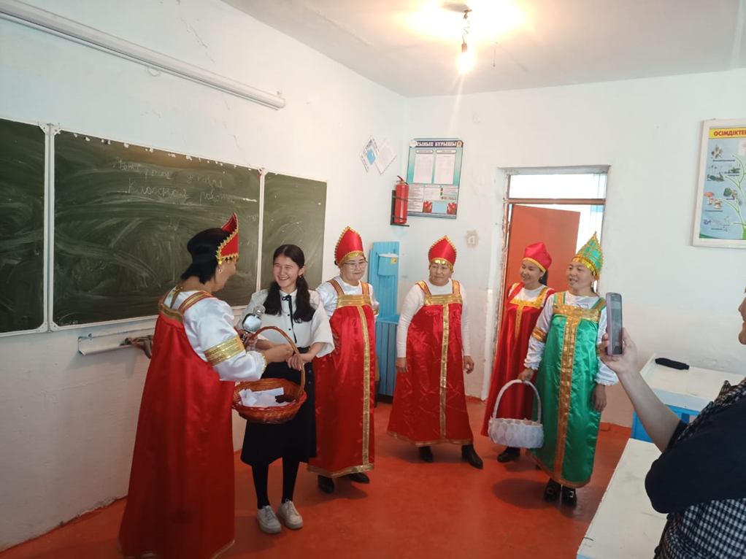
«Корзинка с вопросами» 04.12.2023г.

Slide 4
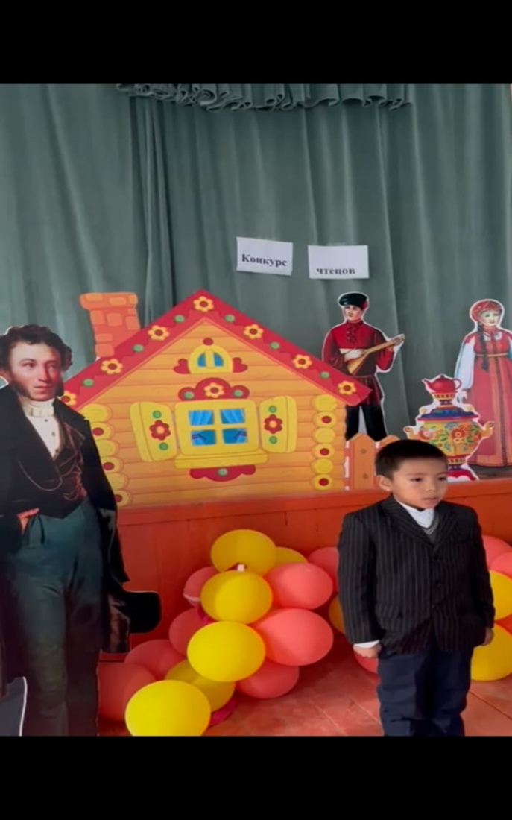
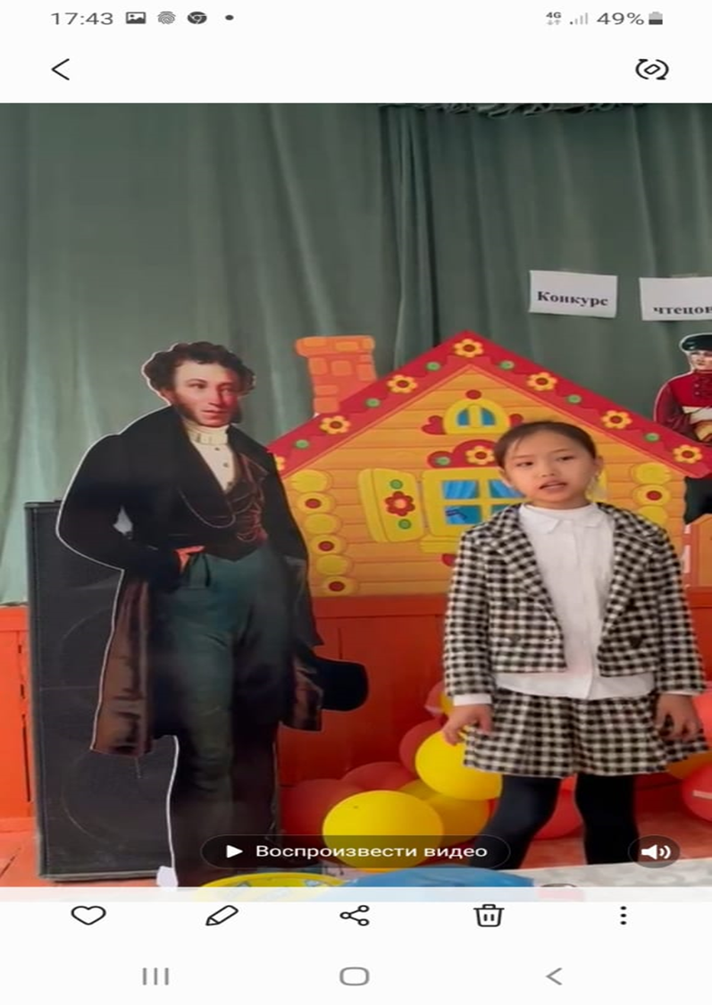
Конкурс чтецов любое произведение русских поэтов и писателей 05.12.2023г.

Slide 5
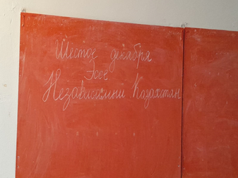
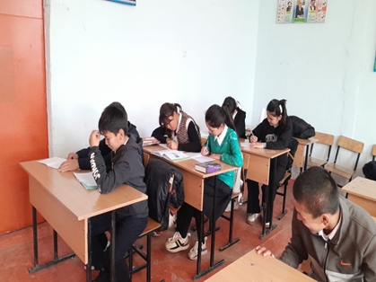
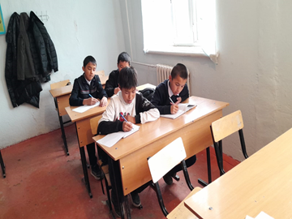
Эссе на тему: «Независимый Казахстан» Конкурс. 06.12.2023г.

Slide 6
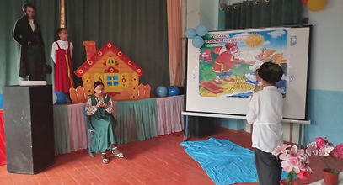
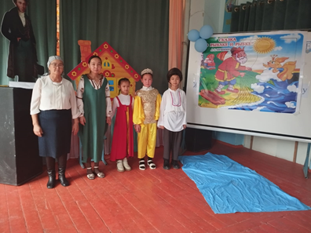
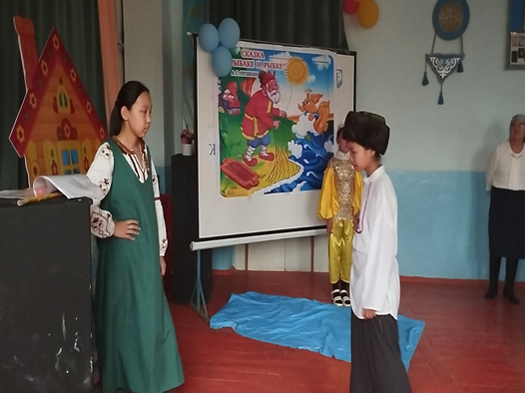
«Сказка-ложь, да в ней намек, добрым молодцам урок.» Театральное представление «Сказка о рыбаке и рыбке» А.С.Пушкин. 06.12.2023г.

Slide 7
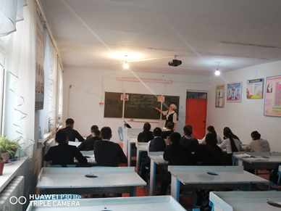
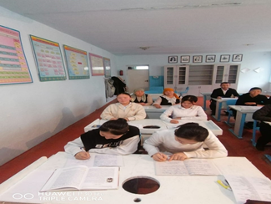
Открытый урок А.Байтурсынов «.Великий сын казахского народа» 07.12.2023г.

Slide 8
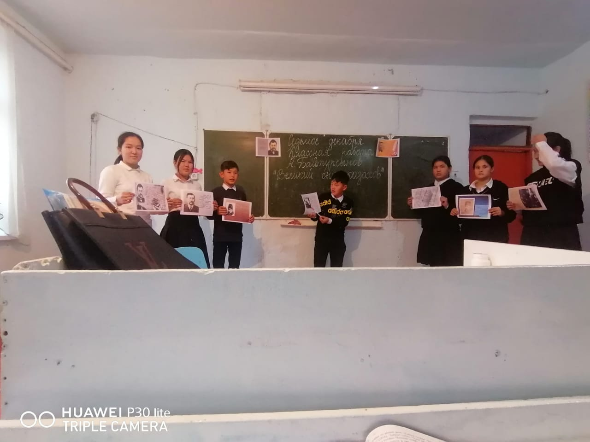

Slide 9
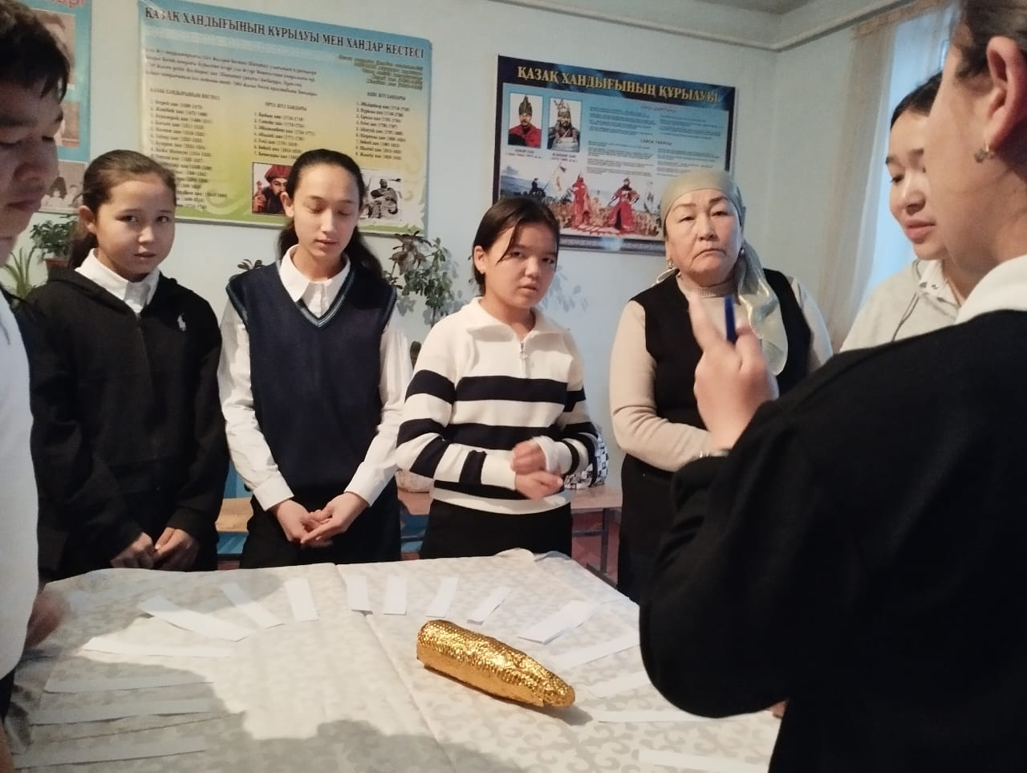
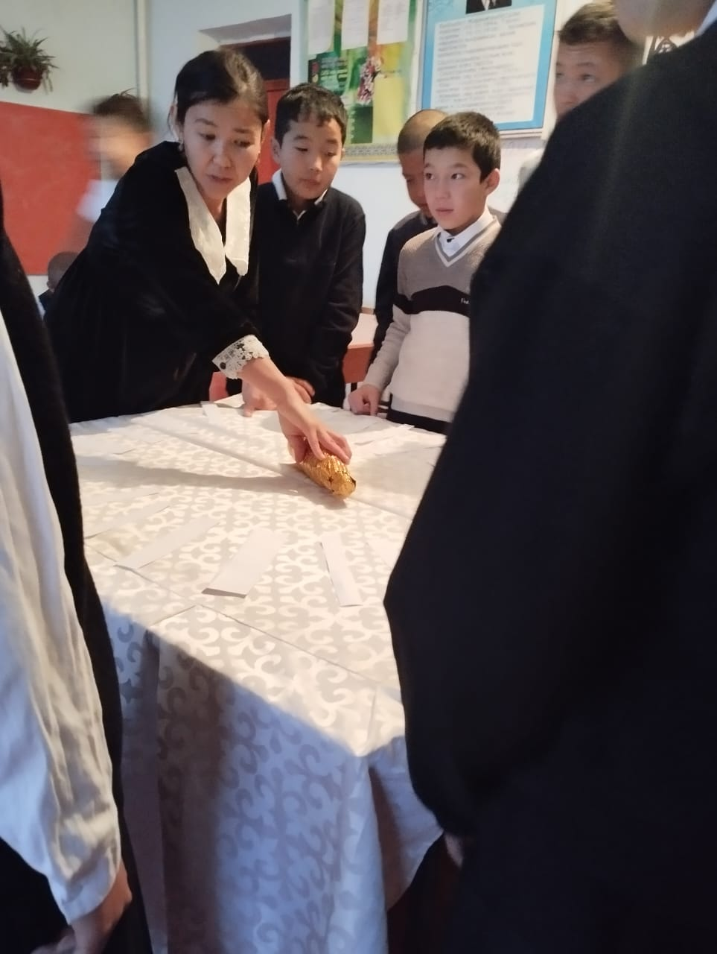
«Поле чудес» 07.12.2023г.

Slide 10
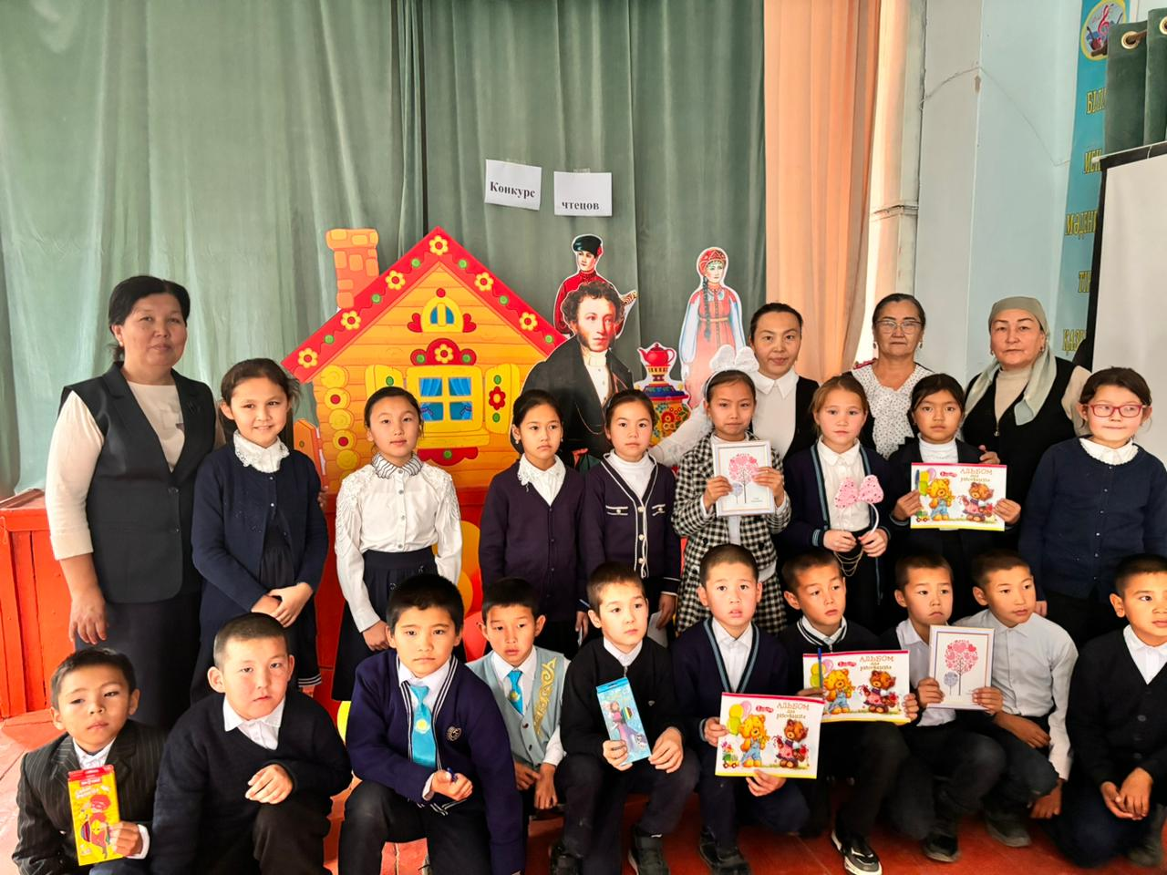
Конкурс.« Пословицы и поговорки». 11.12.2023г.

Slide 11
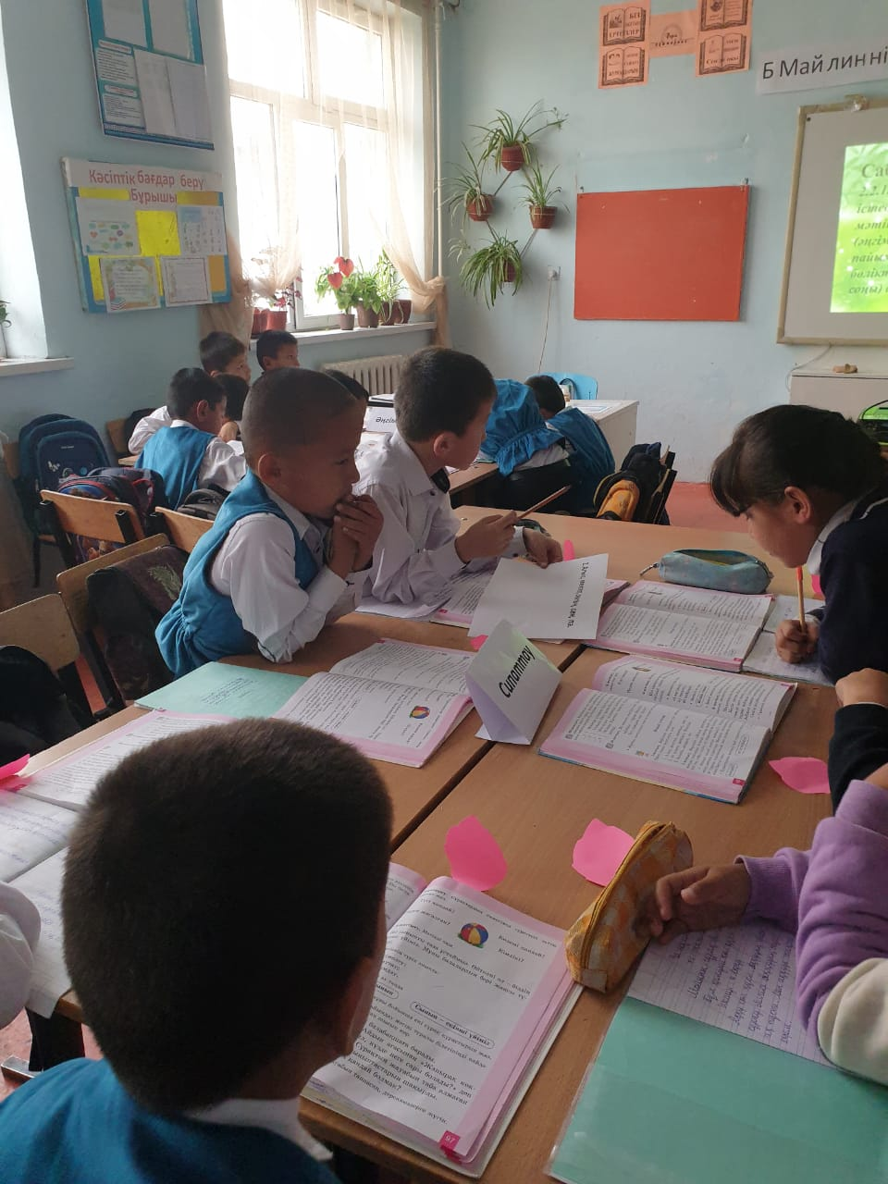
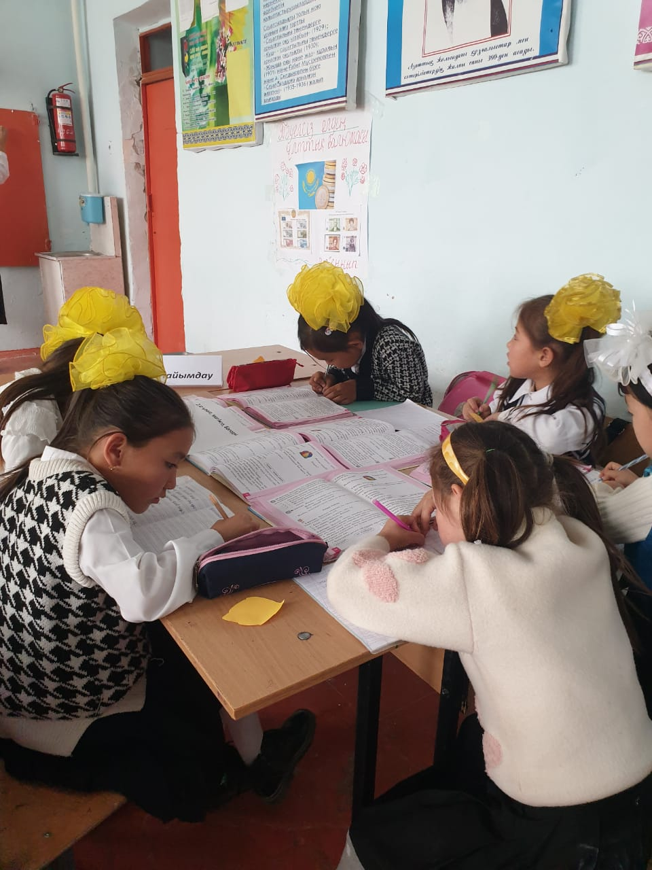
Открытый урок «12 месецев» 11.12.2023г. А.Қандыбаева

Slide 12
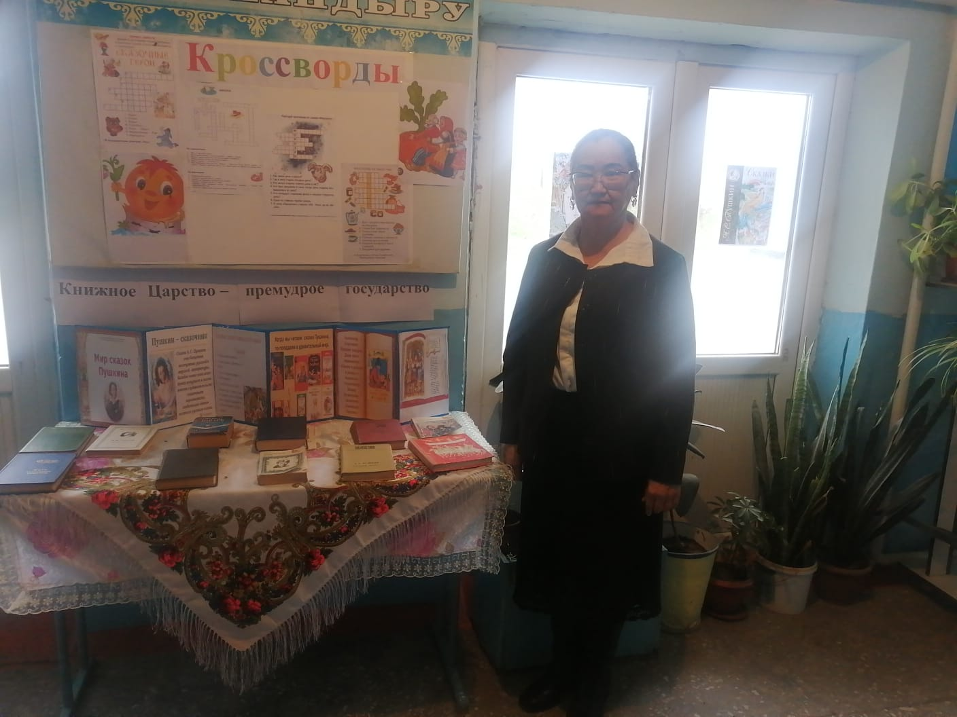
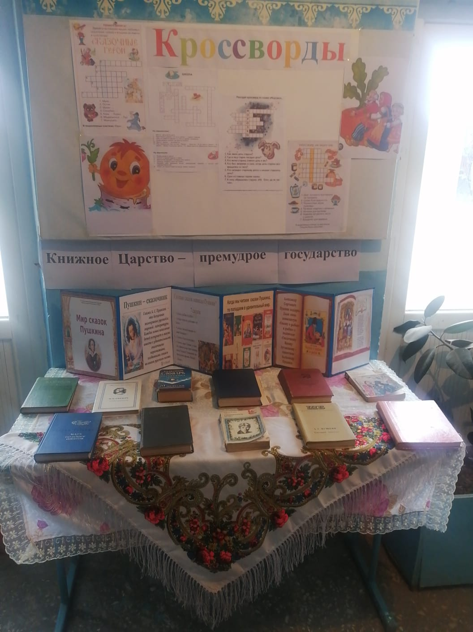
Выставка книг. «Книжное Царство-премудрое государство» 12.12.2023г.

Slide 13
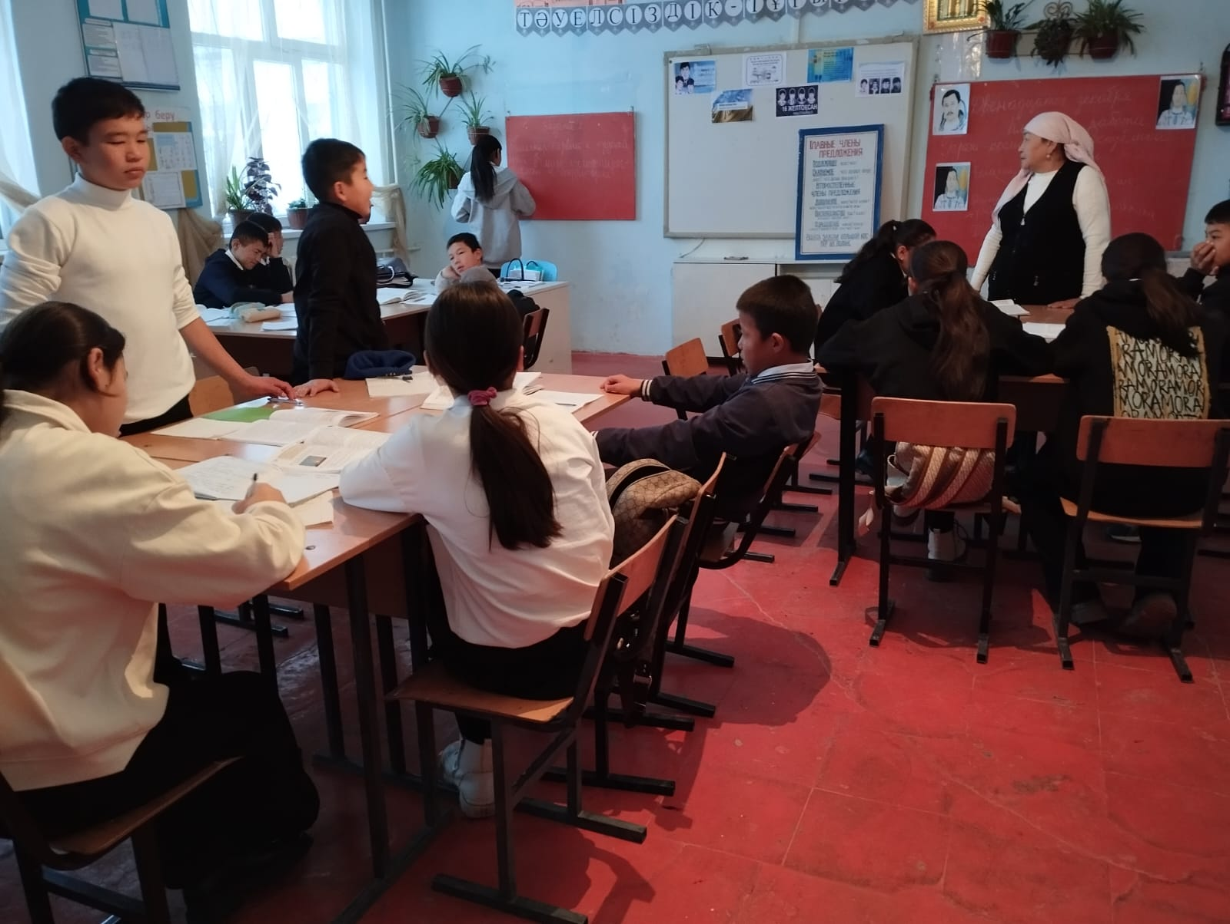
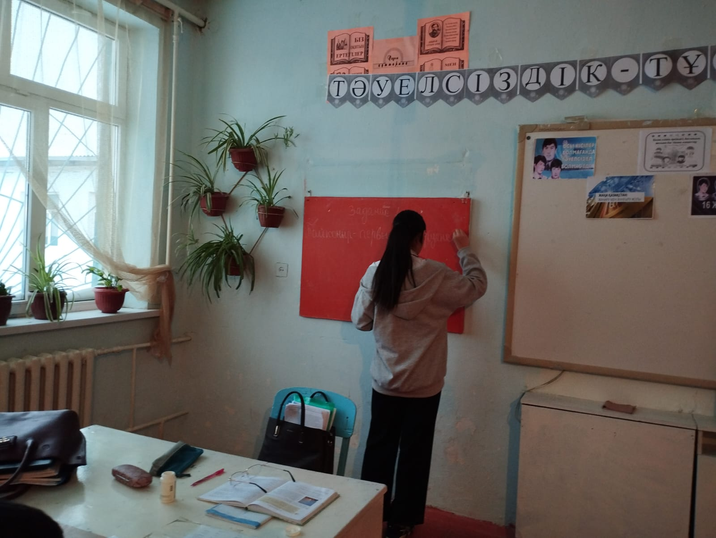
Открытый урок «Герои космонавты Республики Казахстан» 12.12.2023г. К.Шатанова.

Slide 14
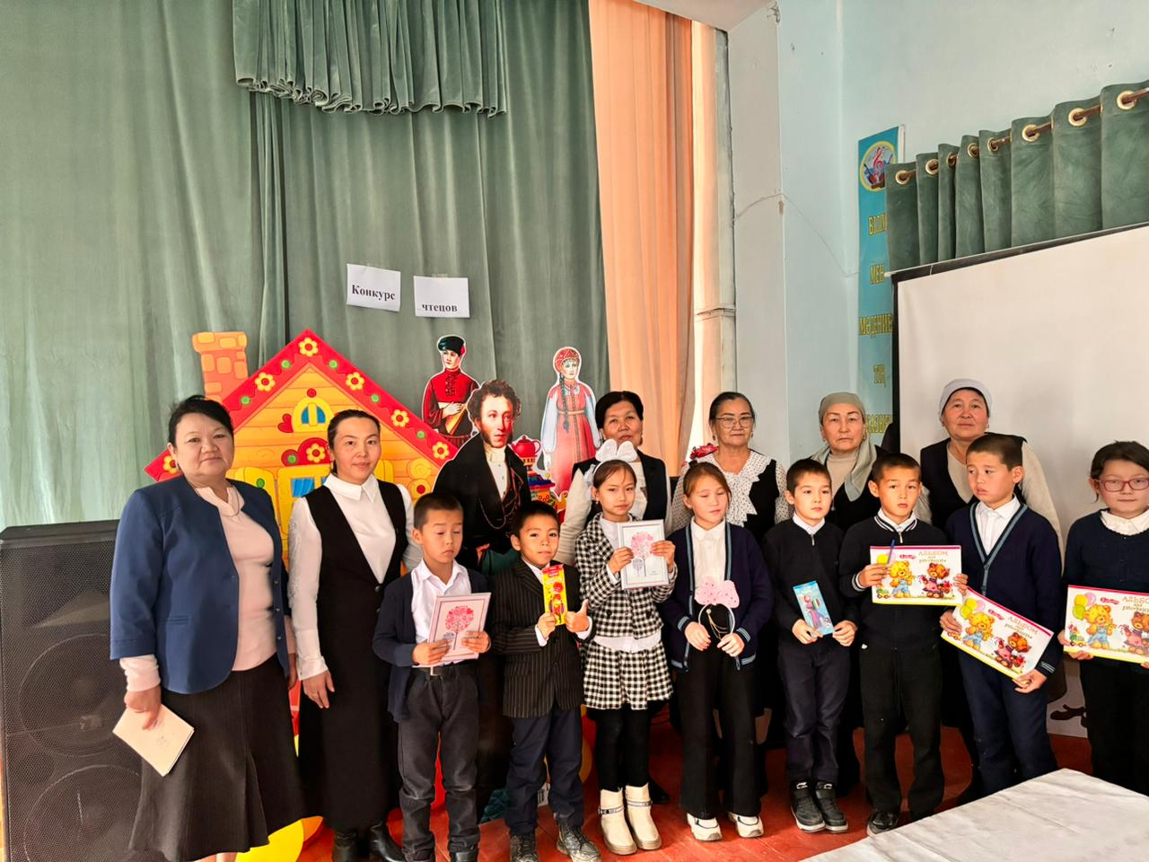
Конкурс рисунков из произведении русских писателей и поэтов 13.12.2023г.

Slide 15
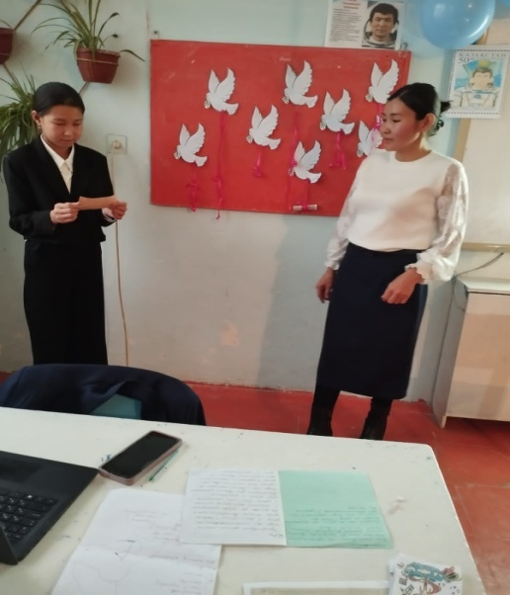
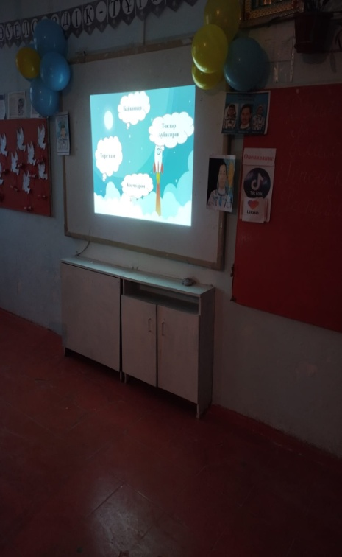
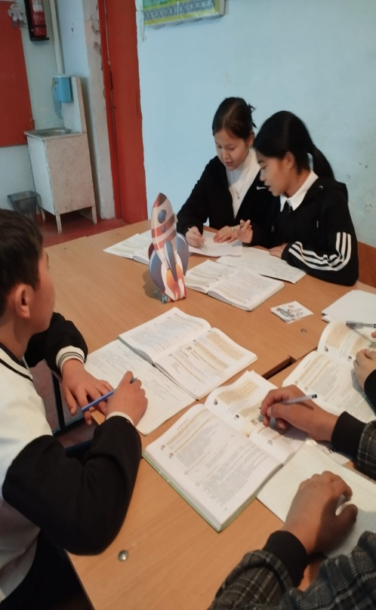
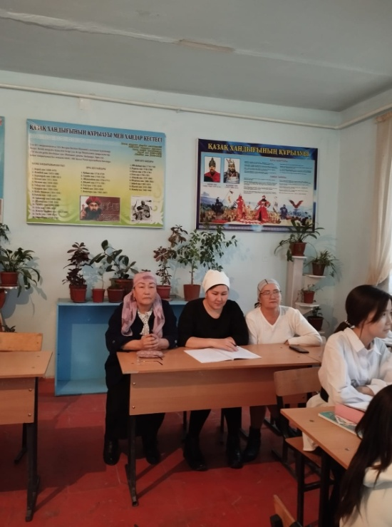
Открытый урок.«Герои космонавты Республики Казахстан» 13.12.2023г.Г.Танатарова.

Slide 16
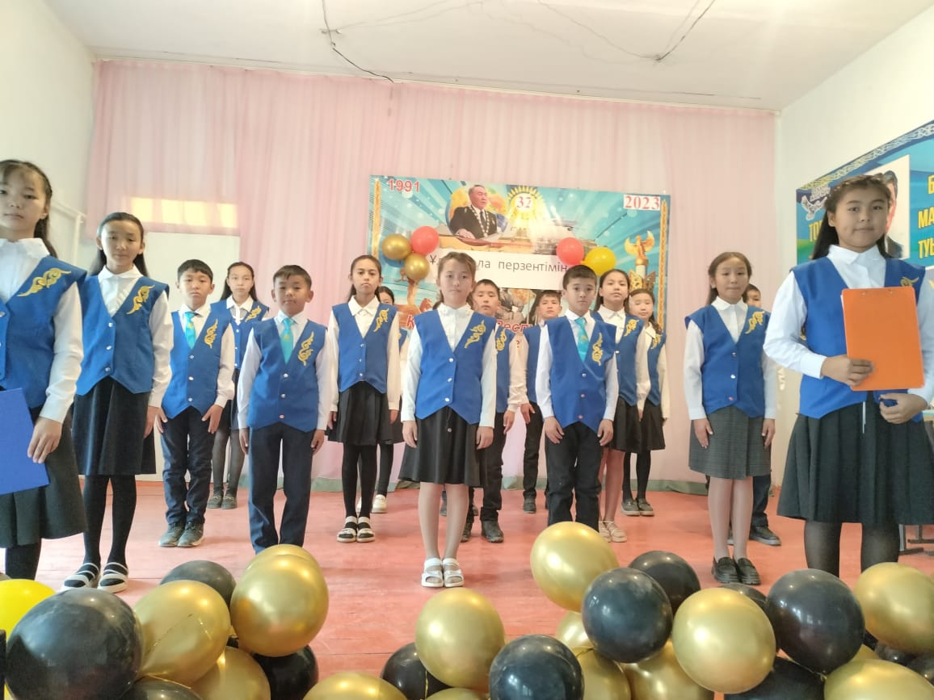
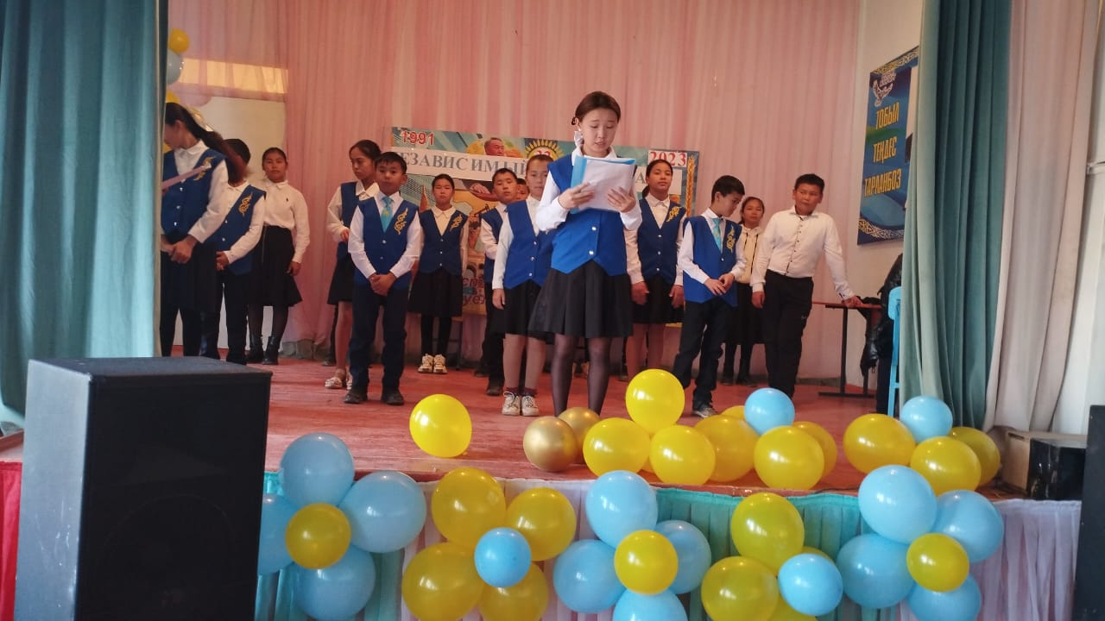
«Независимый Казахстан» открытый классный час 14.12.2023г.

Slide 17
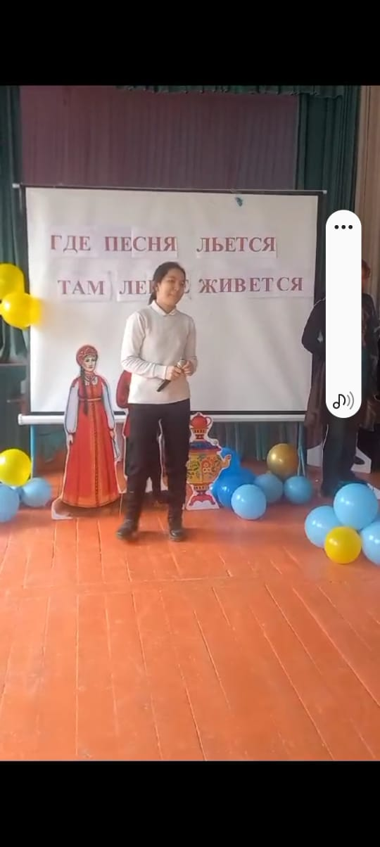
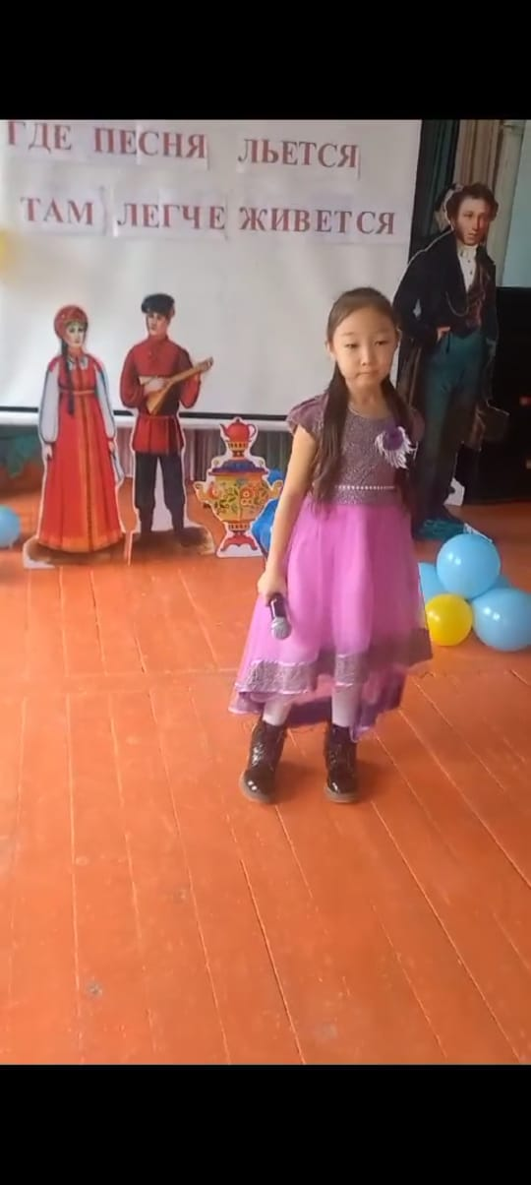
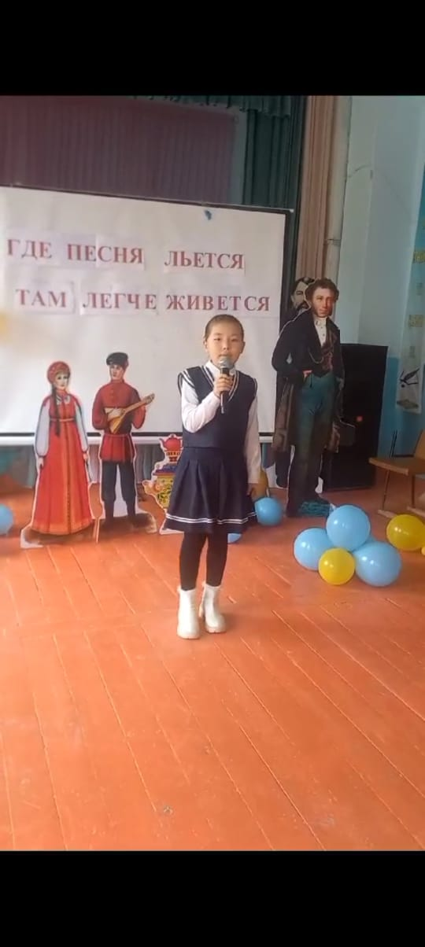
Конкурс . «Где песня льется там легче живется» (песни на русском языке)

Slide 18
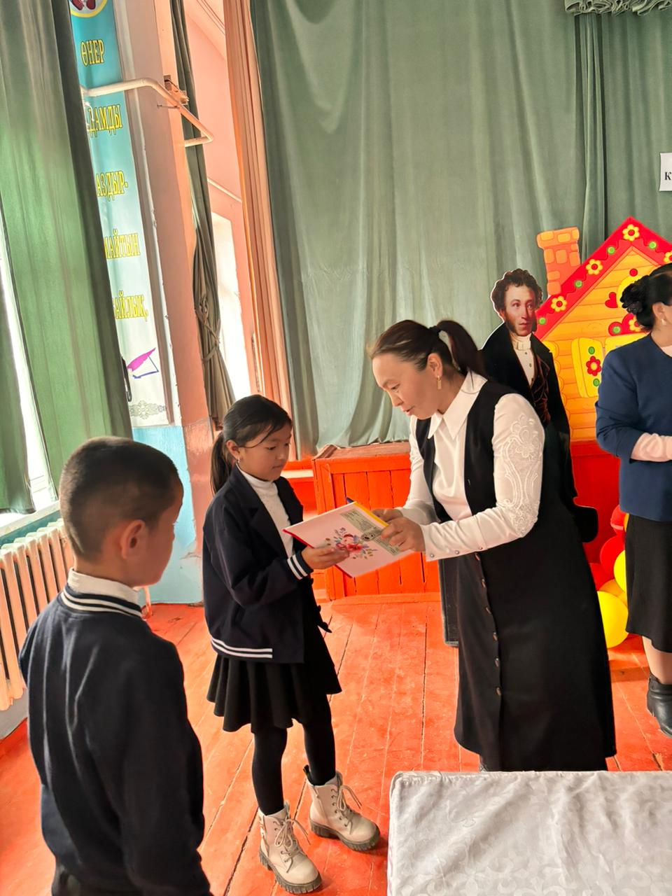
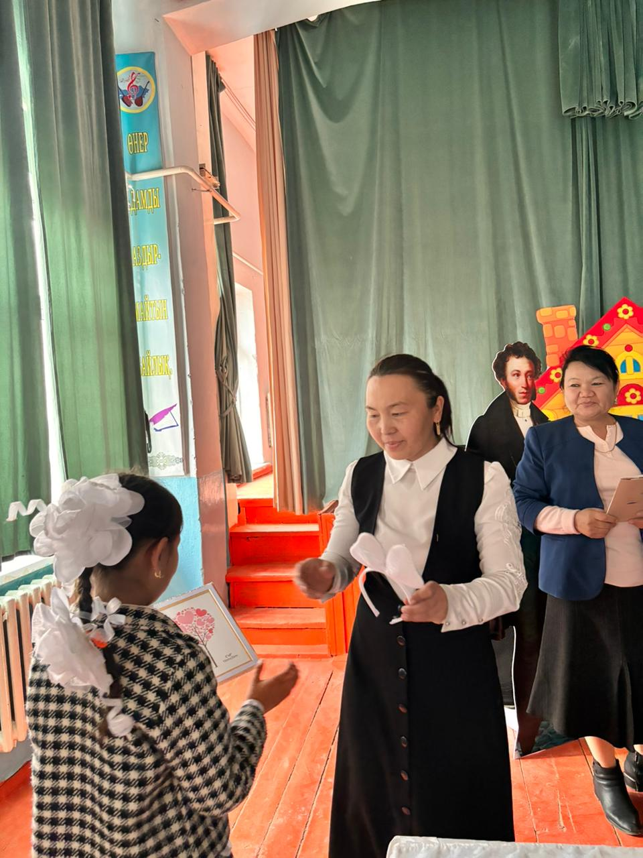
Закрытие 25.12.2023г.

Slide 19
Спасибо за внимание!

